Slide 1

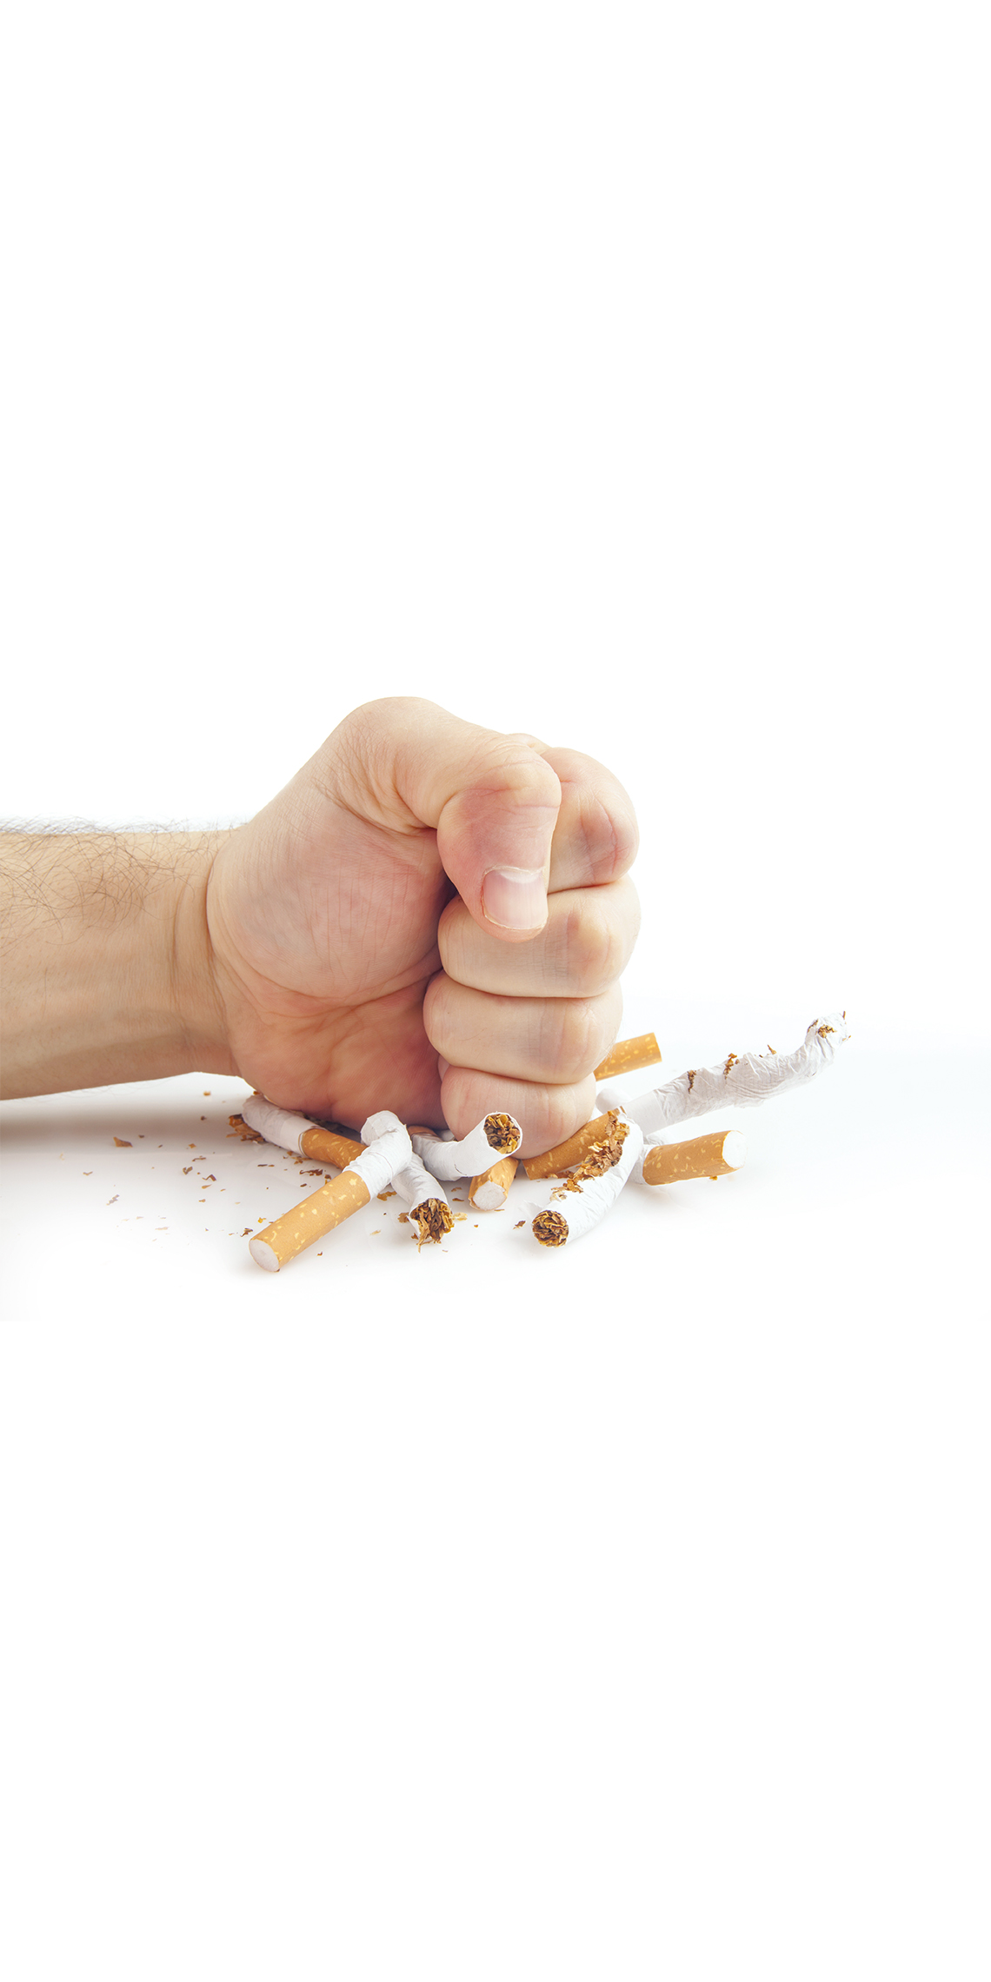

SİGARADAN
Ortaokul
UZAK
DUR
Notes:
Bu sunudaki içeriğin daha ayrıntılı hâline Yeşilay tarafından ortaokul çağı öğrencilerine ve çocuklara yönelik hazırlanmış aşağıdaki kitapçıktan ulaşabilirsiniz:
Sigaradan Uzak Dur…, Yeşilay Bilim Kurulu, 2016, İstanbul, Yeşilay TBM Alan Kitaplığı Dizisi No: 18.

Slide 2
SUNUM İÇERİĞİ
Bağımlılık nedir?
Tütün ürünleri nelerdir?
Sigaranın içinde neler var?
Sigara içen kişiye neler olur?
Sigara içen ve içmeyen kişiler arasındaki farklar
Sigaradan korunmak için neler yapılmalı?
Sigara içmemenin faydaları

Slide 3
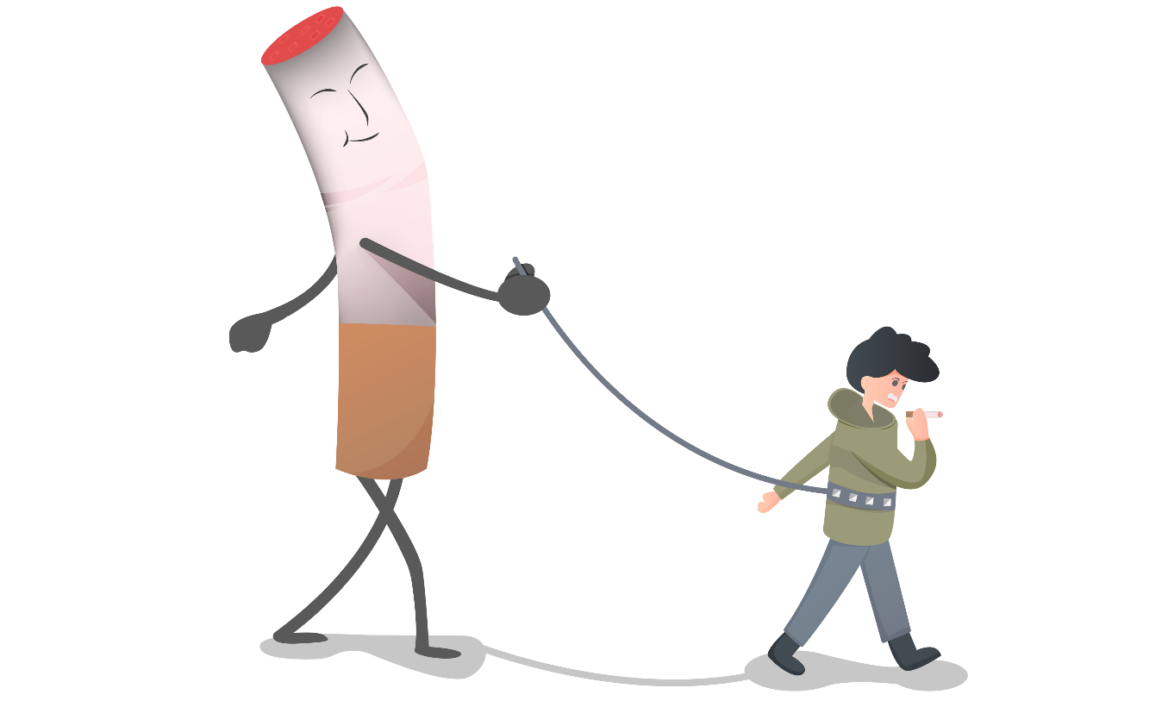
Bağımlılık Nedir?
Bağımlılık kişinin bir şeye aşırı bağlanmasıdır.
Tütün bağımlılığı ise, kullanmanın zararlı olduğu
bilinse bile tütün ürünlerini kullanmayı
bırakamamaktır.

Slide 4
Tütün Ürünleri Nelerdir?
Notes:
Öğrencilere hangi tütün ürünlerini bildikleri sorulur. Resimleri görünen ürünleri tanıyıp tanımadıkları sorularak kısaca ürünlerin ne olduğu detaylandırılmadan ifade edilir.

Slide 5
sigarada
4000
farklı zehir
olduğunu
biliyor musunuz?

Slide 6
İşte Onlardan Bazıları
Akrolein
Amonyak
Arsenik
Aseton
Azotositler
Benzen
Bütan
Kurşun
Metanol
Naftalin
Nikotin
Radon
Tiner
Tolüen
Ddt
Formaldehid
Hidrojen Siyanür
Kadmiyum
Karbon Monoksit
Uçucu Aminler
Katran

Slide 7
Nikotin ve Zararları
Sigara bağımlılığı aslında nikotin bağımlılığıdır.
Her sigara içildiğinde nikotin deriden, ağız içinden
ve duman yoluyla akciğerler tarafından emilir.
İçe çekilen nikotin önce beyne, oradan da tüm
vücuda dağılır.

Slide 8
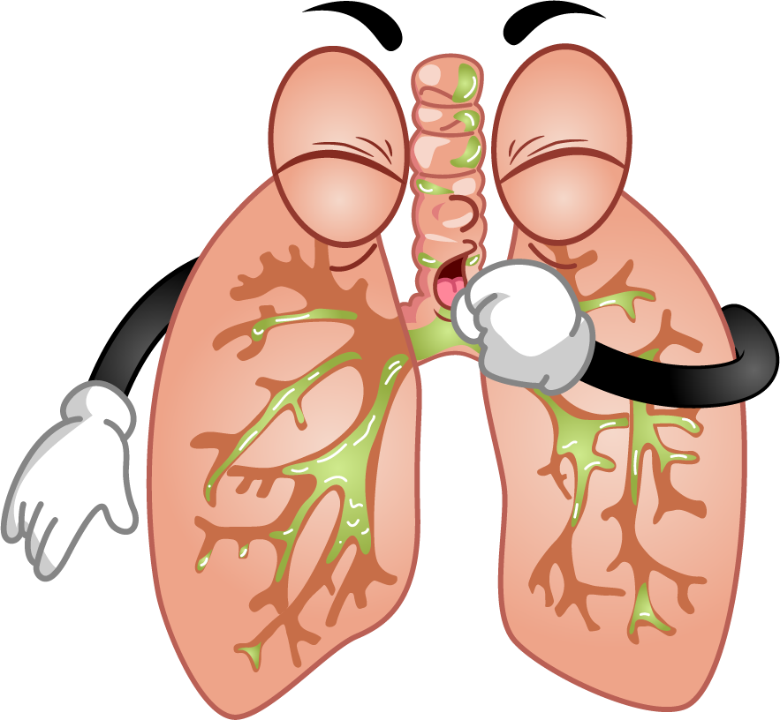
Sigara İçen Kişiye Neler Olur?
1 Beyindeki kan akışı yavaşlar.
2 El ve ayak parmaklarına kan akışı zayıflar.
3 Mide, asit üretir.
4 Kan basıncı artar, kalp atışı hızlanır.
5 Böbrekler, idrarı olması gerekenden daha az üretir.
6 Koku ve tat alma duyuları zayıflar.
7 Beyin ve sinir sistemi önce hızlı çalışır, sonra yavaşlar.

Slide 9
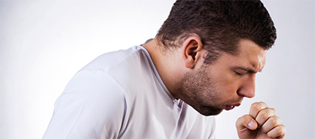
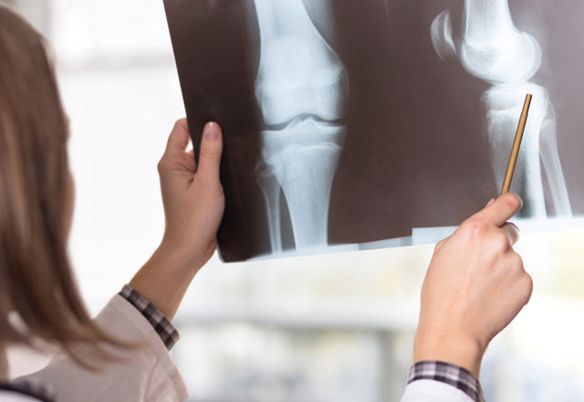
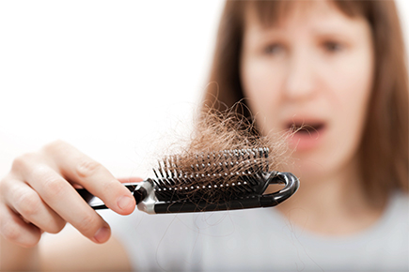
Ya Bir de Uzun Süre İçenler?
Sık sık nefessiz kalıp
öksürük nöbetleri
geçirirler.
Kemiklerinin
kırılma riski artar.
Saçlarının dökülmesine
neden olur.

Slide 10
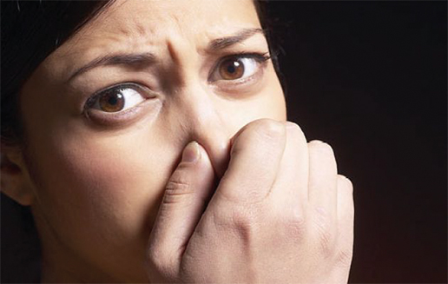
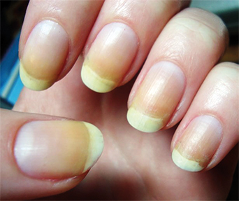
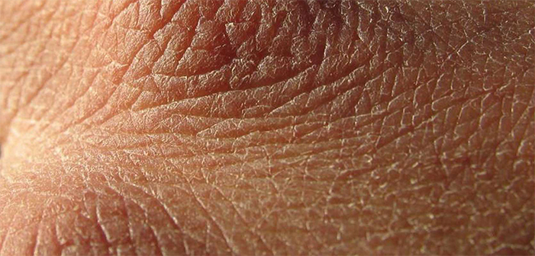
Ya Bir de Uzun Süre İçenler?
Sigara kullanan kişi kötü kokar.
Parmak ve tırnaklarında
sararma olur.
Ciltleri kurur
ve kırışır.

Slide 11
Sigaranın Tetiklediği
Hastalıklar
Parmaklarda
kangren
Kanser
Felç
Astım
Kalp ve mide
hastalıkları
Damar kalınlaşması
ve daralması
Zatürre

Slide 12

SİGARA DÜNYADAKİ EN BÜYÜK KATİLDİR
5 saniyede
Yılda
1 insan
7 milyon insan
sigaradan ölüyor.
Günde
19 bin insan
siz bu yazıyı okurken
sigaradan dolayı maalesef
1 kişi daha
öldü bile!
12

Slide 13
Deniz’in Hikayesi
Deniz çok akıllı bir çocuktu. Ortaokula gidiyordu. Okuldaki notları iyi sayılırdı.
Kitap okumayı ve oyun oynamayı severdi. Deniz’in çok sevdiği iki arkadaşı
vardı. Onlarla ilkokuldan beri arkadaştılar. Hep birbirleri ile takılıyorlardı.
Bir gün Deniz bu iki arkadaşının yanına gittiğinde onları sigara içerken
gördü. Onları hemen uyardı. “Ne yapıyorsunuz siz?! Hemen onları
elinizden atın.” Ama arkadaşları çoktan sigara bağımlısı olmuşlardı.
Notes:
Hikaye ekrana yansıtılır ve öğrencilere okunur.

Slide 14
Deniz’in Hikayesi
Deniz ile arkadaşları her bir araya geldiklerinde Deniz’e de sigara teklif ediyordu. Deniz hem ailesine söz vermişti hem de sigaranın kokusu Deniz’in hiç hoşuna gitmiyordu. Ama arkadaşları sigara içmediği için Deniz’i küçümsüyordu. Ona “Sen ancak süt içersin, süt çocuğu” gibi cümlelerle baskı yapıyorlardı. Diğer arkadaşı ise “Bir kere dene bak sen de seveceksin” diyordu.

Slide 15
Deniz’in Hikayesi
Deniz kendini dışlanmış hissediyordu. Arkadaşlarının onu sevmesini istiyordu.
Sigara içmediği için ona tavır almışlardı. Onlar çok sevdiği arkadaşlarıydı. Ne
yapacağını bilmiyordu. Ve bir gün Deniz karar verdi. Arkadaşları ile birlikte
olduğu bir gün arkadaşları yine ona sigara uzattılar. Deniz sigarayı eline
aldı ve şöyle dedi: “…………………..”
Sizce Deniz arkadaşlarına ne söylerse doğru söylemiş olur?
Siz Deniz yerinde olsaydınız, arkadaşlarınız ve sigara arasında kalsaydınız bu durumdan nasıl kurtulurdunuz?
Sizce arkadaşları Deniz’e neden sigara içmesi için baskı yapıyorlar?
Notes:
Hikayeye dair sorular öğrencilere sorularak cevapları alınır. Alınan cevaplara geri bildirim verilerek doğru cevaplar verilir.

Slide 16
Ben İçmiyorum ki!
Sigara içen kişi, içine çektiği dumanı üflediğinde zehirli maddeler etrafa yayılır.
Sigara içmeyen kişi, başkalarının sigara dumanını soluyorsa pasif etkilenim altında kalıyor demektir.
Pasif içici olan kişilerin, sigara içenler gibi hastalıklara yakalanma riski artar.
Bu nedenle sigara içmemek kadar, içilen yerden uzak durmak da çok önemlidir.

Slide 17

Sigara içilen ortamda
durma!
Yanında sigara içilmesine
izin verme!
17

Slide 18
HAYIR!
HAYIR!
HAYIR!
HAYIR!
HAYIR!
Sana uzatılan sigaraya bir kere hayır dersen,
daha sonrakilere de hayır dersin.
HAYIR!
HAYIR!
Hayır demeyi öğren!
HAYIR!
HAYIR!

Slide 19
Sigara Bunları Yapar Mı?
1. Sigara stresi azaltır mı?
Hayır! Sigara beyni uyuşturur ve geçici bir rahatlama verir. Hemen sonraysa eskisinden de fazla stres doğurur.
2. Sigara zayıflamayı sağlar mı?
Hayır! Sigara yiyeceklerden tat almamaya ve mide rahatsızlıklarına sebep olur. Bu nedenle insanın yemek yeme isteği azalır ve sağlığı bozulur.
3. Sigara odaklanmayı arttırır mı?
Hayır! Beyin, nikotinin etkisiyle anlık olarak hızlı çalışmaya başlar fakat hemen sonra eskisinden de yavaş çalışır. Uzun süreli kullanımlarda hafıza ve konsantrasyon sorunları doğurur.
Notes:
Ekrana gelen sorular sırayla önce öğrencilere yöneltilir ve cevaplar alınır. Daha sonra slayttaki cevap gösterilerek öğrencilere aşağıdaki açıklamalar yapılır.
1. Sigara içilen ilk anda beyindeki kan akışı azaldığı ve bir miktar mutluluk hormonu salgılandığı için insanlar stresinin azaldığını düşünür. Aslında bu yapay bir mutluluktur ve kısa süre içerisinde kaybolur. Bir süre sonraysa tekrar nikotin alma isteği gelir ve sigara içilmemesi durumunda kişinin stresi katlanarak artar. Bağımlı kişi sigara kullanmamanın oluşturduğu bu stresten kurtulmak için tekrar sigara içmek zorunda kalır.
2. Sigara kullanıcılarının yiyecek ve içeceklerden aldığı tat gittikçe azalır. Aynı zamanda sigara, midenin hızla asit üretmesine neden olduğu için birçok mide rahatsızlığını da tetikler. Bu nedenlerle, kişi yemek yemekten keyif alamaz ve yeme – içme isteği azalır. Dolayısıyla sigara kullanıcılarında kilo kaybı görülebilir fakat bu sağlıksız ve yanıltıcı bir zayıflamadır. Bu durum, kişinin sağlığının kötüye gitmesine ve hastalıklara karşı korunmasız hale gelmesine neden olur.
3. Beyin, aldığı nikotinin etkisi ile ilk anda biraz hızlanır ama sonra eskisinden de yavaş çalışır. Hatta uzun süre sigara içenlerde ciddi hafıza ve düşünme eksiklikleri oluşur. Sigara içen kişilerin odaklanma süresi kısalır ve konsantrasyonu kolayca düşer.

Slide 20
delikanlı adam
sigara içer
bu sözler
muhabbet koyu
yak bir tane
tanıdık geliyor mu
çok
havalı
bir taneden
bir şey olmaz
herkes
içiyor
başımıza
sağlıkçı mı
kesildin?
20
Notes:
Öğrencilere slayttaki cümlelerin tanıdık gelip gelmediği ve ne düşündükleri sorulur. Alınan cevaplarla birlikte sigara içmenin aslında havalı olmadığı, erkeklikle – kadınlıkla ilgisinin olmadığı, stresi azaltmadığı vurgulanır.

Slide 21
Vücudumun bana bir emanet olduğunu biliyorum ve emanete sahip çıkıyorum.
Şimdi Söz Sizde!
Sigaradan çıkan zararlı maddelerin
havayı kirletmesini istemiyorum.
Sigara içmiyorum, çünkü…
Başka insanlara zarar vermek
istemiyorum.
Sağlıklı yaşamayı seviyorum.
Severek yapabileceğim birçok
başka seçeneğim var.
Neden sigara içmiyorsunuz?
Sebepleri üzerine düşünün ve
arkadaşlarınızla paylaşın.
Uzun ve sağlıklı bir hayat
yaşamak istiyorum.
Kimsenin benim için üzülmesini
istemiyorum.
Notes:
Slayt açıldığında öğrencilerden kağıt kalem çıkarmaları istenir. Yapılacak etkinliğin içeriğinden bahsedilir. Ekrandaki ilk cümle kağıdın başına yazdırılır. «Sigara içmiyorum, çünkü…» cümlesini öğrencilerin tamamlamaları istenir. 3 dakika süre verilir. Süre boyunca öğrenciler sigara içmeme gerekçelerini yazarlar. Sürenin sonunda gönüllü olanlardan cümlelerini paylaşmaları istenir. Daha sonra slayttaki cümleler ekrana yansıtılarak tek tek açıklanır.

Slide 22
Çevrenizdeki sigara içen ve içmeyen insanları hayalinizde canlandırıp karşılaştırın.
Aralarında ne gibi farklar görüyorsunuz?
Hatırladığınız gözlemleri sınıfınızda arkadaşlarınızla paylaşın.
İÇMEYEN
İÇEN
SAĞLIK
SAĞLIK

Slide 23
Spor yapmayı
ihmal etmeyin.
Sağlıklı
Beslenin.
Aklınızı
Kullanın.
“Sigara içmiyorum”
cümlesini gururla
Söyleyin.
Gerektiğinde
“hayır” demeyi bilin.
Arkadaşlarınıza
örnek olun.

Slide 24
Zorluklarla baş etme
yöntemlerini öğrenin.
Takılacağınız mekanları ve arkadaşlarınızı doğru seçin.
Büyük görünmeye
çalışmayın, yaşınıza
göre davranın.
Problemlerinizi çözmeye çalışın!
Gerekirse büyüklerinizden
yardım alın.
Merakınızı doğru
kaynaklardan
gidermeyi öğrenin.
Kendinizi iyi tanıyın.

Slide 25
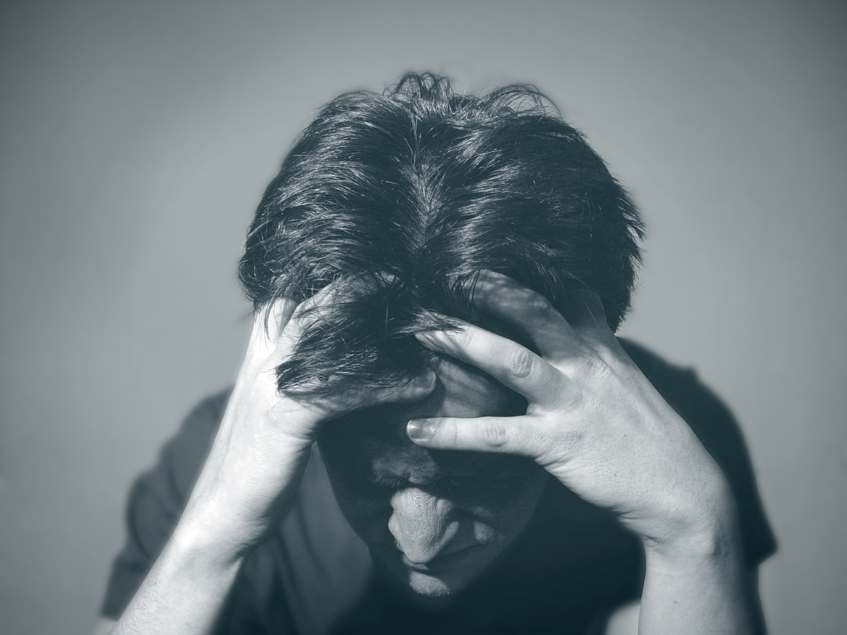
Sigara İçmemenin Faydaları
Sigaradan uzak durmanın, hiçbir şekilde sigaraya bulaşmamanın birçok faydası var.
Haydi, hep birlikte faydalarını sayalım. Biz birkaç tanesini saydık bile…
Sevdiklerimizin bizim için üzülmelerine
sebep olmamış oluruz.

Slide 26
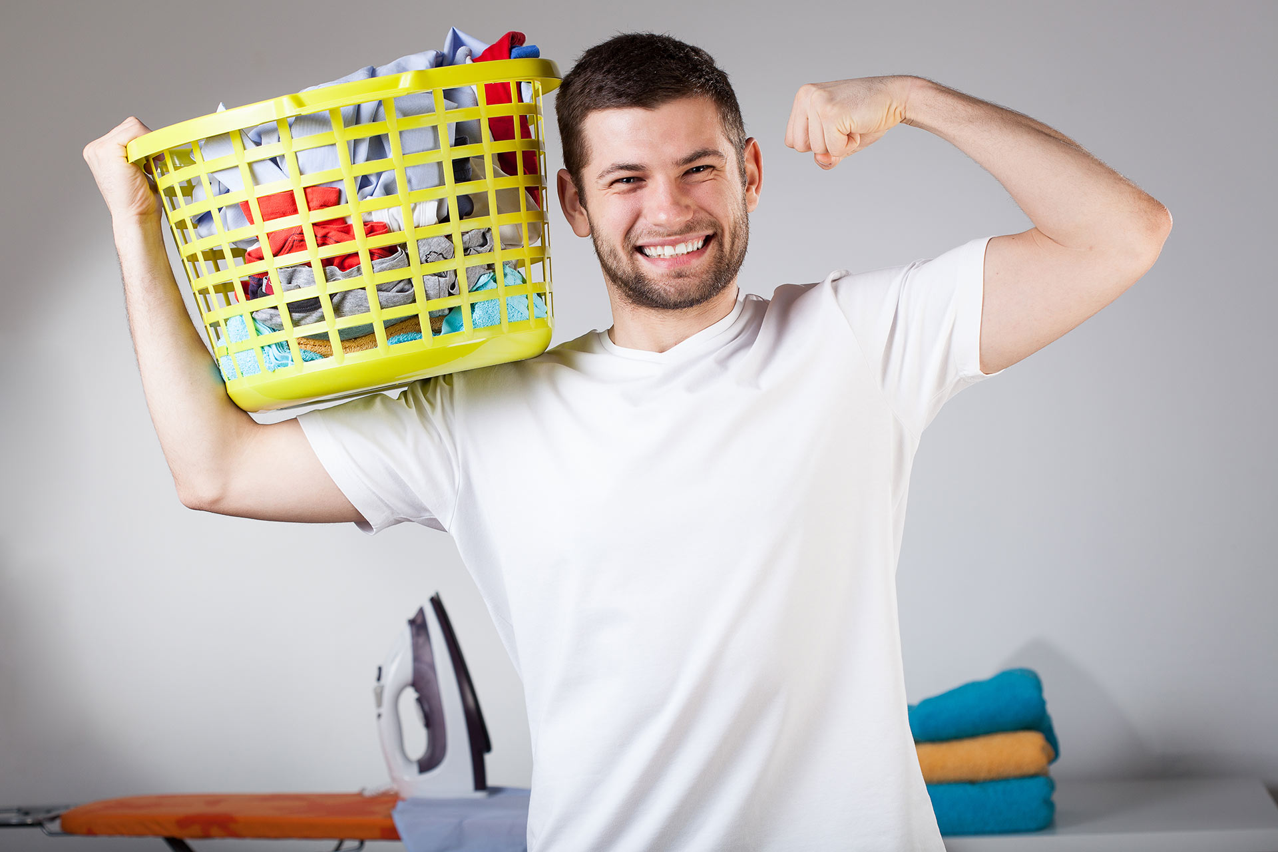
Sigara İçmemenin Faydaları
Sigaradan uzak durmanın, hiçbir şekilde sigaraya bulaşmamanın birçok faydası var.
Haydi, hep birlikte faydalarını sayalım. Biz birkaç tanesini saydık bile…
Sağlığımızı
koruruz.

Slide 27

Sigara İçmemenin Faydaları
Sigaradan uzak durmanın, hiçbir şekilde sigaraya bulaşmamanın birçok faydası var.
Haydi, hep birlikte faydalarını sayalım. Biz birkaç tanesini saydık bile…
Hastalıklardan uzak,
rahat bir hayat yaşarız.

Slide 28

Sigara İçmemenin Faydaları
Sigaradan uzak durmanın, hiçbir şekilde sigaraya bulaşmamanın birçok faydası var.
Haydi, hep birlikte faydalarını sayalım. Biz birkaç tanesini saydık bile…
Kimseye
yük olmayız.

Slide 29

Sigara İçmemenin Faydaları
Sigaradan uzak durmanın, hiçbir şekilde sigaraya bulaşmamanın birçok faydası var.
Haydi, hep birlikte faydalarını sayalım. Biz birkaç tanesini saydık bile…
Paramız
cebimizde kalır.

Slide 30

Sigara İçmemenin Faydaları
Sigaradan uzak durmanın, hiçbir şekilde sigaraya bulaşmamanın birçok faydası var.
Haydi, hep birlikte faydalarını sayalım. Biz birkaç tanesini saydık bile…
Uzun ve sağlıklı
bir hayat süreriz.

Slide 31
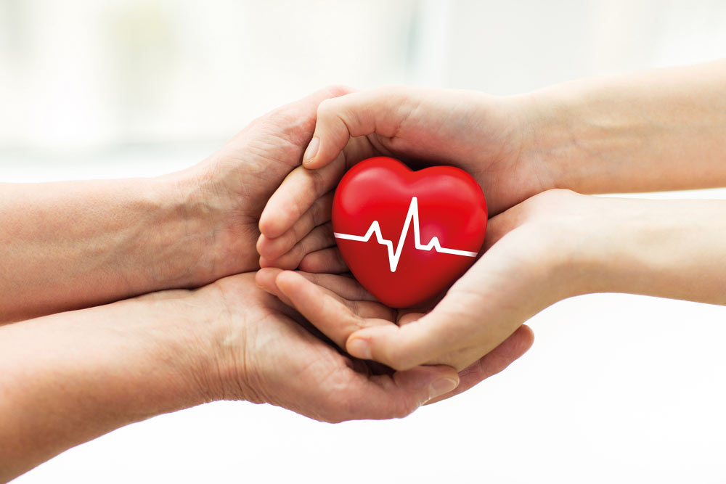
Sigara İçmemenin Faydaları
Sigaradan uzak durmanın, hiçbir şekilde sigaraya bulaşmamanın birçok faydası var.
Haydi, hep birlikte faydalarını sayalım. Biz birkaç tanesini saydık bile…
Sevdiklerimize zarar
vermemiş oluruz.

Slide 32
SİGARADAN
UZAK
DUR
Teşekkür ederiz
Notes:
Bu sunu Yeşilay tarafından ortaokul çağı öğrencilerine ve çocuklara yönelik hazırlanmış aşağıdaki kitapçıktan yararlanılarak oluşturulmuştur:
Sigaradan Uzak Dur…, Yeşilay Bilim Kurulu, 2016, İstanbul, Yeşilay TBM Alan Kitaplığı Dizisi No: 18.

